Slide 1
আজকের ক্লাসে সবাইকে
স্বাগত

Slide 2
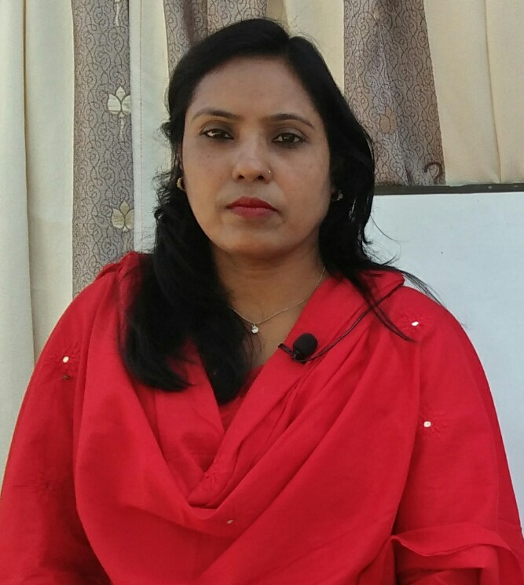
পরিচিতি
পাঠ পরিচিতি
শ্রেনিঃ ৫ম
বিষয়ঃ আমার বাংলা বই
মূলপাঠঃ বিদায় হজ
বিশেষ পাঠঃ
পৃষ্ঠাঃ ৯১-৯২
সময়ঃ ৪০ মিনিট
শিক্ষক পরিচিতি
মোছাঃ মার্জুয়ারা বেগম
প্রধান শিক্ষক
দক্ষিণ বালাপাড়া সরকারি প্রাথমিক বিদ্যালয়
ডিমলা নীলফামারি।
Email: marjuara1982@gmail.com

Slide 3
এসো ভিডিও দেখিঃ

Slide 5
নতুন শব্দ খুঁজে বের করি এবং অর্থ বলিঃ
ভাষণ = বক্তৃতা,উক্তি।
শেষ = খতম,সমাপ্ত।
বাণী = কথা,বিবৃতি।

Slide 6
যুক্তবর্ণগুলো ভেঙ্গে দেখাইঃ
সঙ্গে
ঙ্গ
ঙ
গ
ইচ্ছা
চ্ছ
চ
ছ
মক্কা
ক্ক
ক
ক

Slide 7
নিচের প্রশ্নগুলোর উত্তর দাও
(ক) হিজরি কোন সালে বিদায় হজ অনুষ্ঠিত হয়?
(খ) আরাফাত ময়দানে লক্ষ লক্ষ মানুষ দেখে নবিজির (স) মনের অবস্থা কেমন হয়েছিল?
(গ) মহানবি (স) তাঁর ভাষণে কৃতদাস – কৃতদাসী সম্পর্কে কী বলেছেন?

Slide 11
মূল্যায়ন
১। হিজরি কোন সালে বিদায় হজ অনুষ্ঠিত হয়?
২। মহানবি (স) তাঁর ভাষণে কৃতদাস – কৃতদাসী
সম্পর্কে কী বলেছেন?

Slide 12
বাড়ির কাজ
১। মহানবি (স) এর আরাফাতের ময়দানের শেষ
ভাষণটি লিখ।

Slide 13
ধন্যবাদ

